Slide 1

Projet DATAImmo

Slide 2
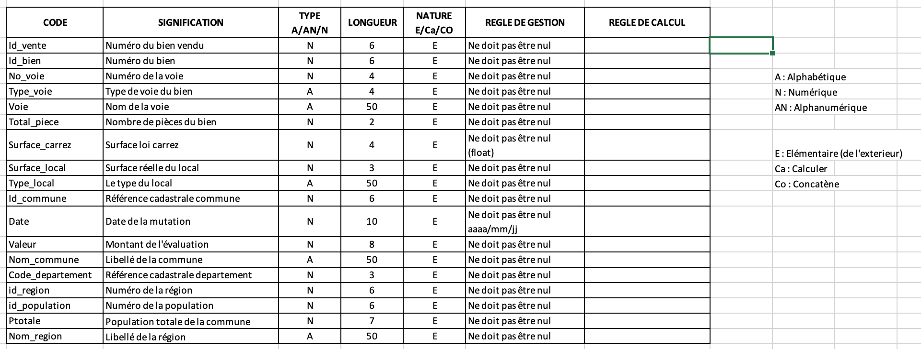
Dictionnaire des données

Slide 3
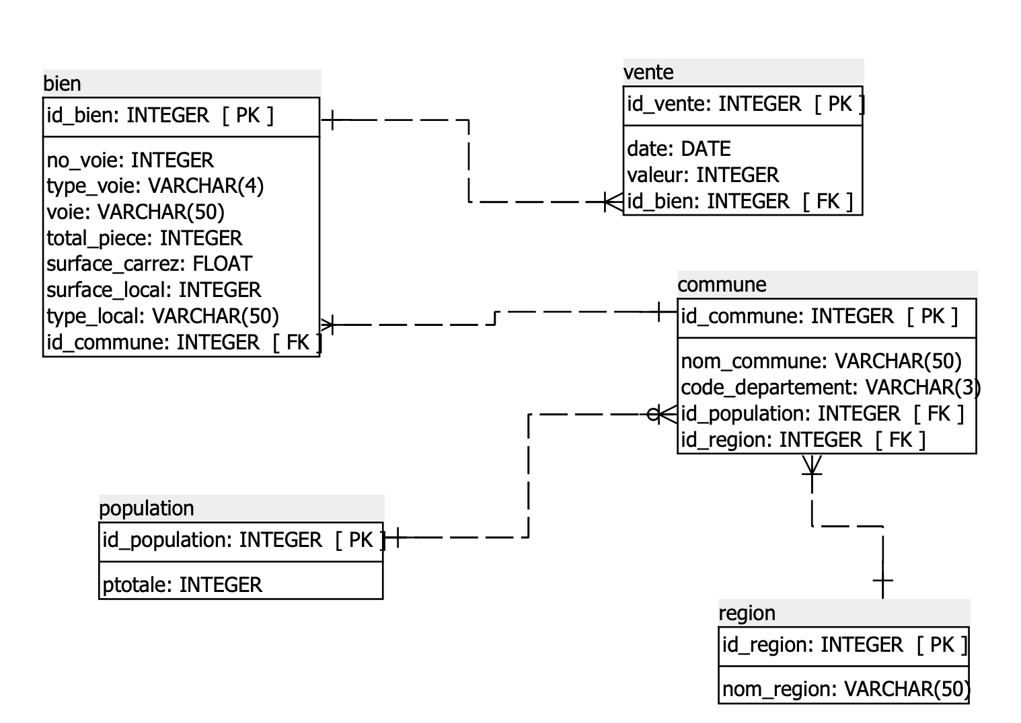
Modèle relationnel de la base de données

Slide 4
Importation des tables
SQL Power Architect – Création des tables
Mysql Workbench – Traiter les données

Slide 5
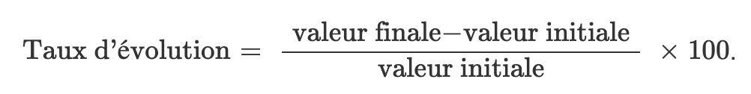
Calcul du taux d’évolution

